Slide 1

ENERGÍA ELÉCTRICA EN CHILE
Fuentes de energía no convencionales y circuito eléctrico domiciliario
CIENCIA CIUDADANA
MÓDULO III / CLASE 4 / Ob. 3
MATERIAL DE APOYO PARA EL PROFESOR
Tiempo estimado para ser trabajado en 2 a 3 clases

Slide 2

Objetivos
Analizar las ventajas y desventajas del uso de energías no convencionales renovables a través de la investigación de cada una de ellas.

Slide 3
CONTENIDOS
1. Eficiencia energética.
2. Fuentes de energías no convencionales y/o renovables.

Slide 4


ANTES DE COMENZAR
¿QUÉ FUENTES DE ENERGÍA EXISTEN Y QUE PERMITEN LA PRODUCCIÓN DE ENERGÍA ELÉCTRICA? ¿A QUÉ SE REFIERE EL CONCEPTO DE RENOVABLES O NO RENOVABLE?
¿PODRÁS NOMBRAR ALGUNOS EJEMPLOS?
¿EXISTEN FUENTES DE ENERGÍA ALTERNATIVAS PARA LA GENERACIÓN DE ELECTRICIDAD EN LOS HOGARES. ¿CUÁLES SON LAS VENTAJAS Y DESVENTAJAS DE CADA UNA DE ELLAS?

Slide 5
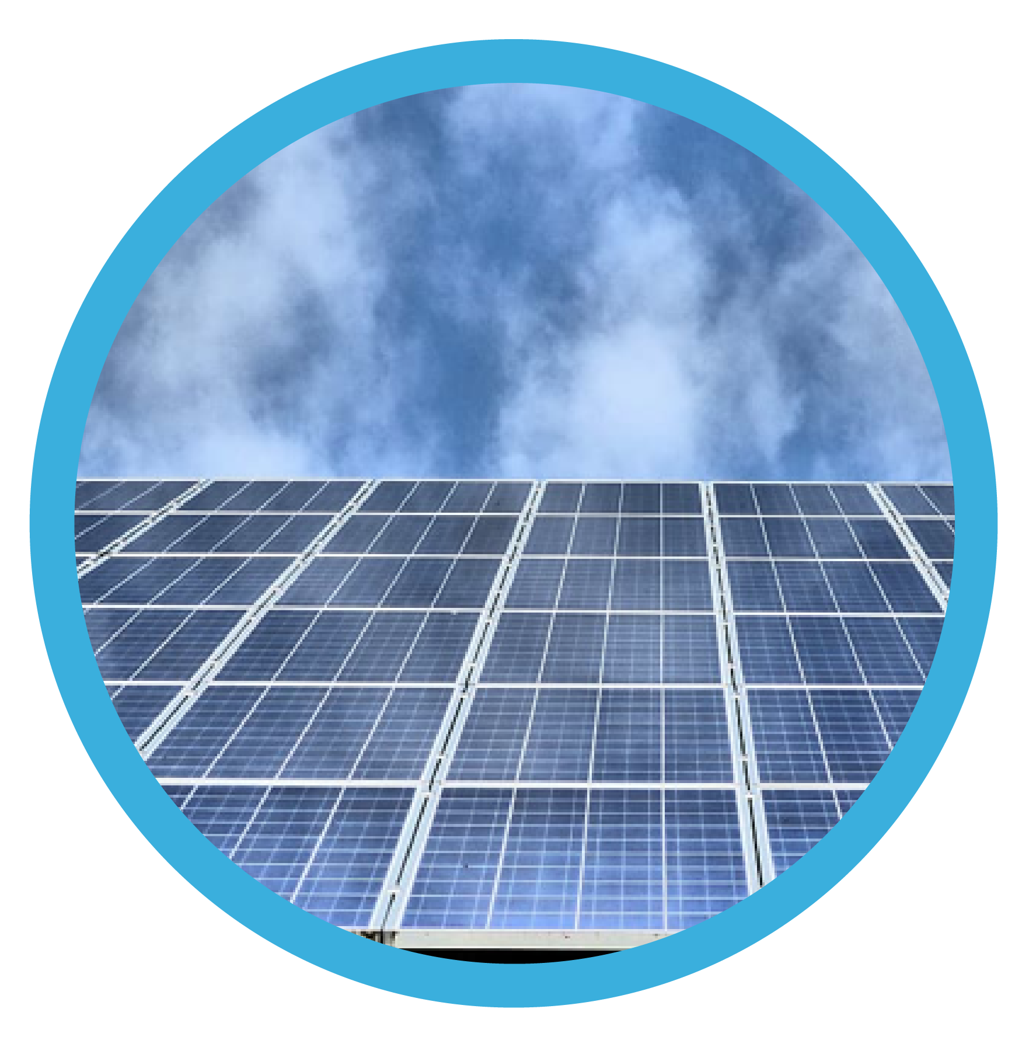


¿CUÁL ES EL EFECTO AMBIENTAL DE LAS ERNC?
Las Energías Renovables No Convencionales (ERNC) no utilizan directamente los recursos naturales hasta volverlos inutilizables (como es el caso de los combustibles fósiles).

Slide 6

¿QUÉ ES UNA VIVIENDA ENERGÉTICAMENTE EFICIENTE?
Para que las viviendas sean energéticamente eficientes deben tener sistemas de calefacción y enfriamiento eficientes y contar con sistemas de iluminación de alta eficiencia. Al mismo tiempo, requieren de un usuario informado, cuyos hábitos se adapten a los requerimientos de la vivienda.
Fuente: Guía del docente “Energía eléctrica en Chile”.

Slide 7
¿QUÉ ES UNA VIVIENDA ENERGÉTICAMENTE EFICIENTE?
1. Consume menos energía para alcanzar el confort térmico y lumínico.
2. No se debe confundir el concepto de eficiencia energética con el de ahorro de energía.
3. El ahorro energético es la disminución del consumo, aceptando que esto puede traer la disminución del confort.
Fuente: Guía del docente “Energía eléctrica en Chile”.

Slide 8
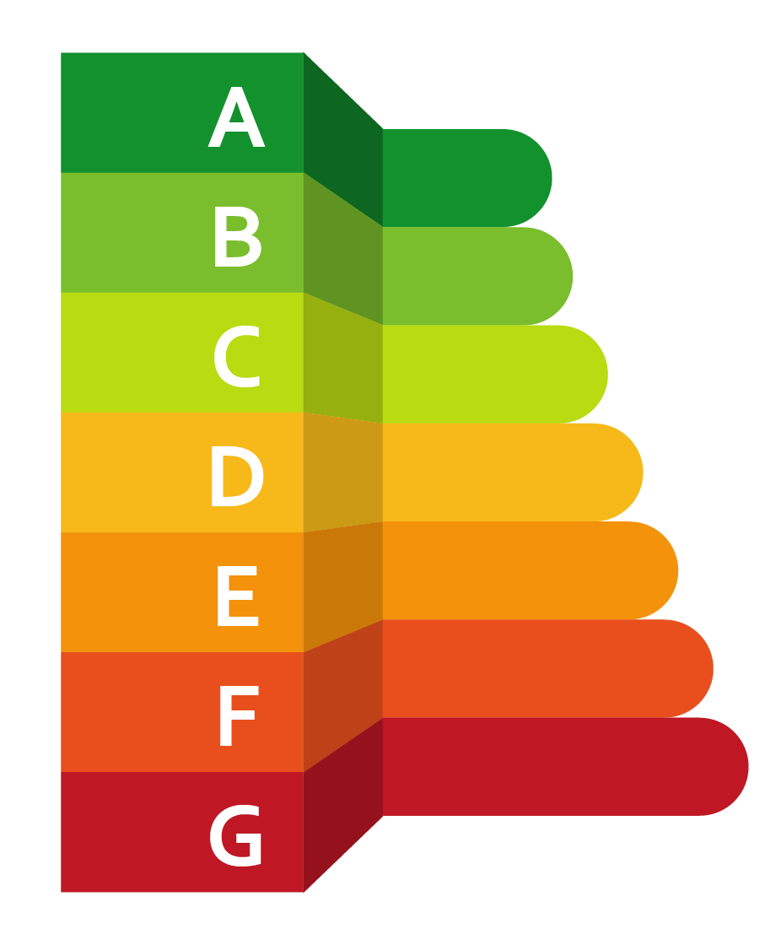
¿POR QUÉ ES NECESARIA LA EFICIENCIA ENERGÉTICA EN EL SECTOR RESIDENCIAL?
“… las exigencias de confort deberían quedar satisfechas en su mayor parte gracias a la configuración del edificio, a través de medidas pasivas y directamente eficaces”
La eficiencia energética mejora la calidad de vida de las personas al incrementar los estándares de confort, reducir sus gastos en energía y disminuir la contaminación ambiental local e intradomiciliaria. Además de reducir el deterioro al medioambiente asociado a la explotación de recursos, reduce el impacto de los Gases de Efecto Invernadero (GEI), disminuyendo de esta forma su efecto negativo en relación con los cambios climáticos.
Ministerio de Energía (2017), Energía 2050 - Política energética de Chile.
Fuente: Guía del docente “Energía eléctrica en Chile”.

Slide 9


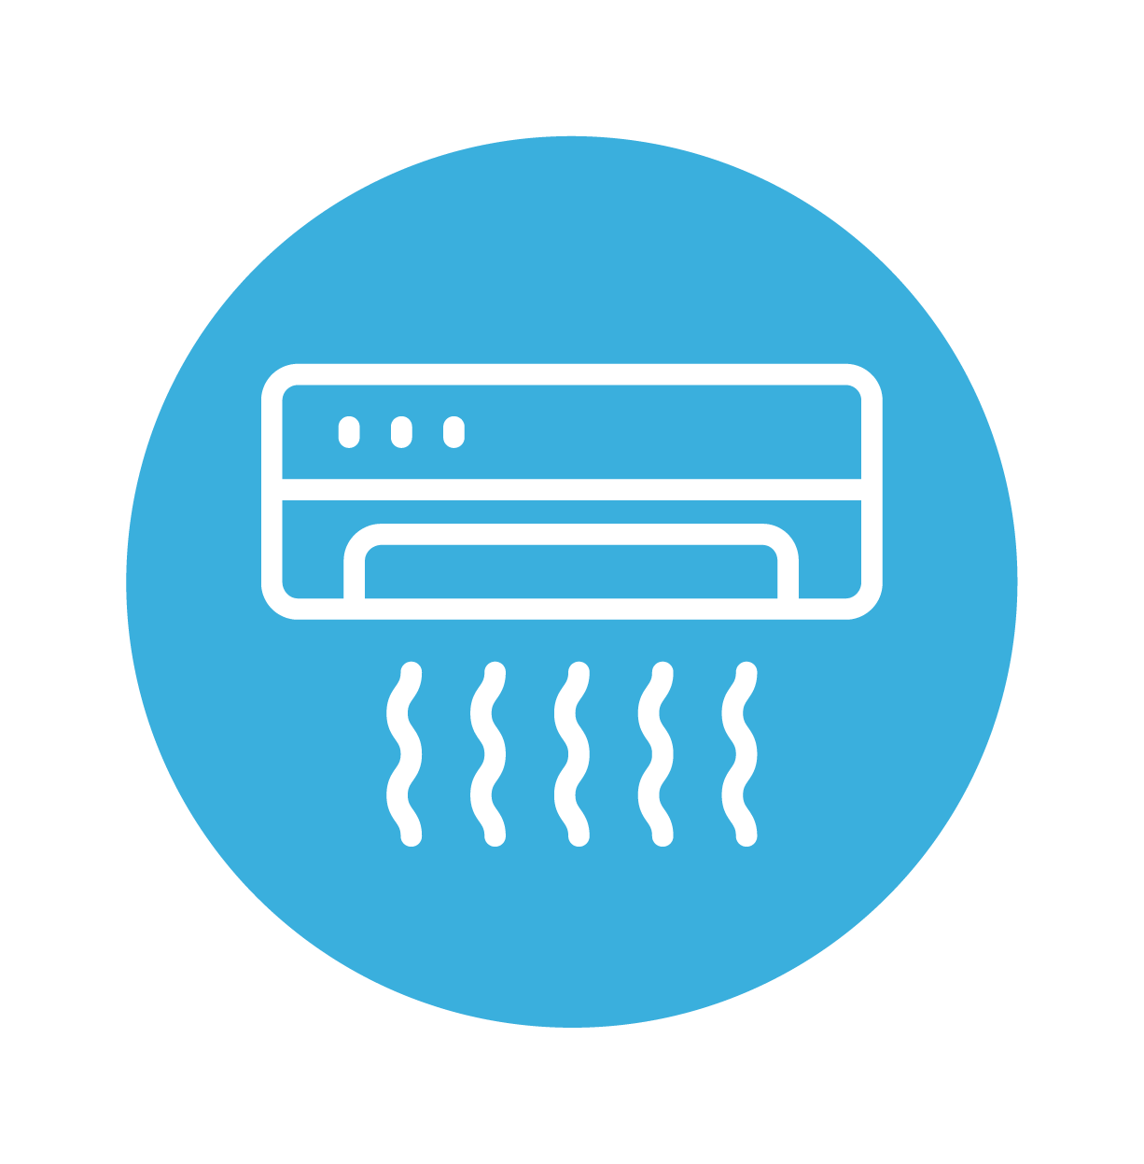
PRINCIPALES CONSUMOS ENERGÉTICOS EN VIVIENDAS
“La vivienda debe generar espacios que ofrezcan al usuario las condiciones ambientales adecuadas para el desarrollo de sus actividades en situación de confort. Tanto la envolvente de la vivienda como los sistemas constructivos del interior que la conforman, juegan un rol fundamental en conseguir estas condiciones”.
CONFORT
TÉRMICO
CONFORT
LUMÍNICO
CALIDAD
DEL AIRE
Fuente: Guía del docente “Energía eléctrica en Chile”.
Bustamante W. et al (2009), Guía de diseño para la Eficiencia Energética en la vivienda social

Slide 10
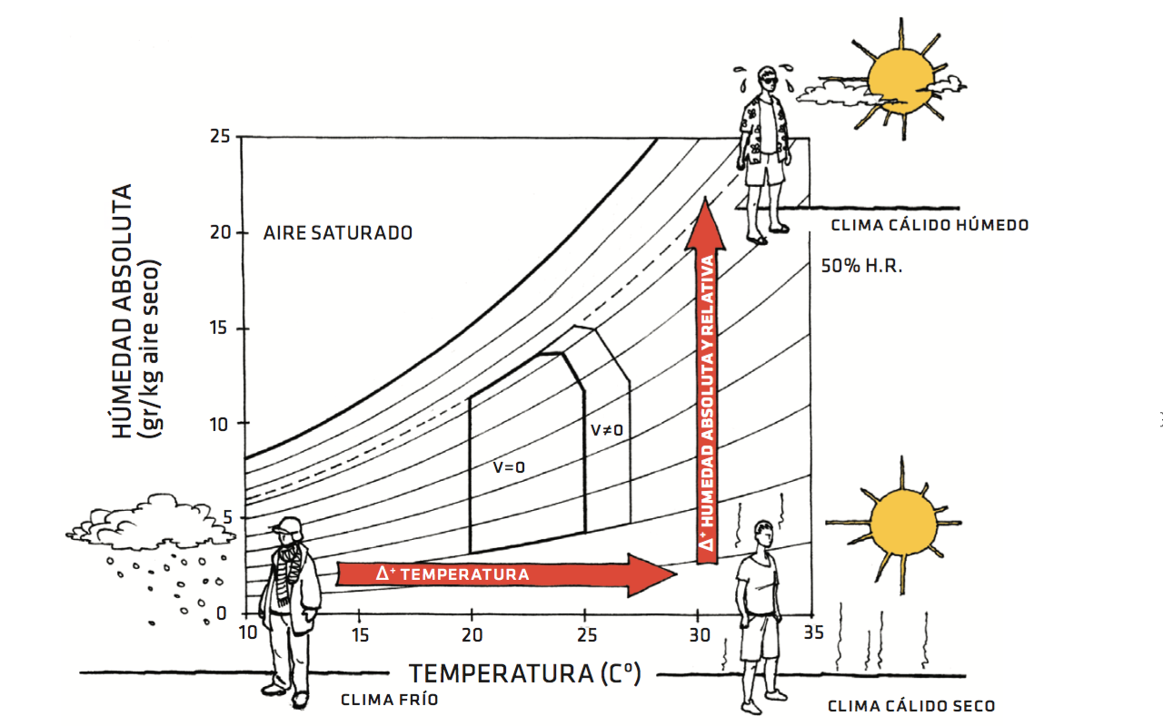
PRINCIPALES CONSUMOS ENERGÉTICOS EN VIVIENDAS
Diagrama de confort higrotérmico
100% Humedad Relativa (H.R.)
Figura 13: “Diagrama de confort higrotérmico”

Slide 11


ESTRATEGIAS PARA TENER VIVIENDAS ENERGÉTICAMENTE EFICIENTES
Los sistemas pasivos están netamente relacionados con el diseño de la vivienda, la cual puede aprovechar de los recursos que provee el clima del lugar para conseguir confort térmico (acceso al sol en invierno en un clima frío) o también protegerse de las incidencias negativas que nos ofrece el clima (protegerse del sol en un período caluroso).
Los sistemas activos son aquellos que, para su funcionamiento, usan energía a fin de lograr confort térmico (aire acondicionado, iluminación artificial, calefacción, entre otros).
Por esto, un diseño energéticamente eficiente busca principalmente llegar al confort con la mayor cantidad de sistemas o estrategias pasivas; luego de agotadas estas posibilidades y soluciones se incorporan los sistemas activos, los que deben privilegiar los sistemas basados en ERNC.
Para periodos fríos
Para periodos calurosos
Fuente: Guía del docente “Energía eléctrica en Chile”

Slide 12

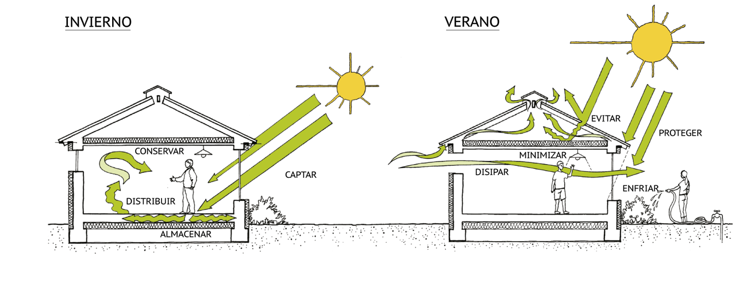
ESTRATEGIAS PARA TENER VIVIENDAS ENERGÉTICAMENTE EFICIENTES
Para periodos fríos
1.
CAPTAR
La mayor cantidad de
radiación posible.
A través de ventanas o invernaderos orientados al norte.
Esquema 4 (elaboración propia)
Figura 14: “Estrategias para periodos fríos”
Fuente: Guía del docente “Energía eléctrica en Chile”

Slide 13
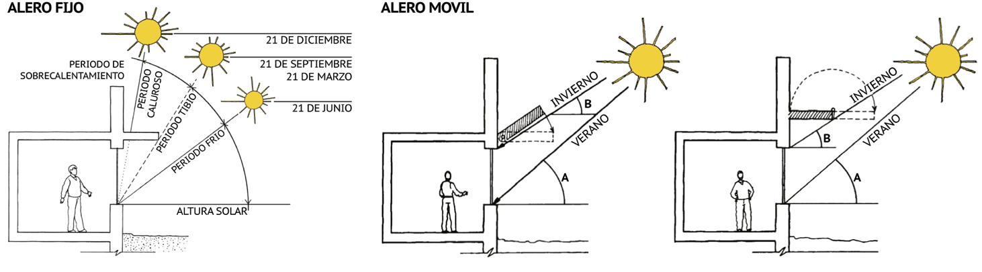
ESTRATEGIAS PARA TENER VIVIENDAS ENERGÉTICAMENTE EFICIENTES
CAPTAR
Entrada de radiación solar por las ventanas
DISEÑO DE ALERO
Figura 15: “Diseño de alero”

Slide 14
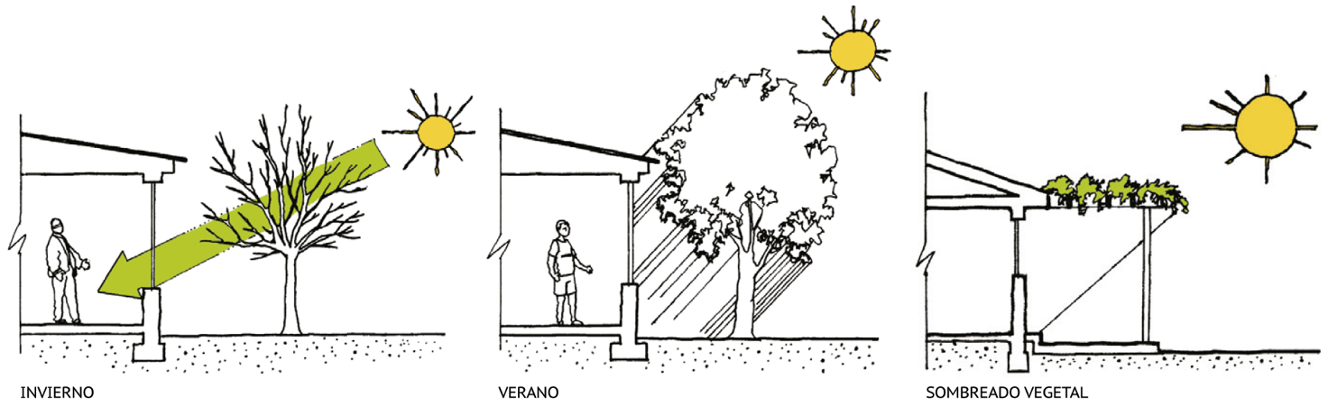
ESTRATEGIAS PARA TENER VIVIENDAS ENERGÉTICAMENTE EFICIENTES
CAPTAR
Entrada de radiación solar por las ventanas
UTILIZACIÓN DE VEGETACIÓN
Figura 16: “Utilización de vegetación”

Slide 15

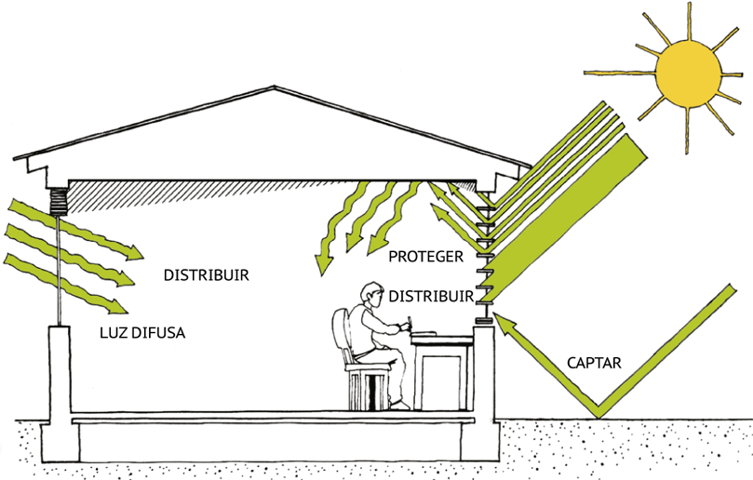
ESTRATEGIAS PARA TENER VIVIENDAS ENERGÉTICAMENTE EFICIENTES
CONSERVAR
2.
CONSERVAR
Mediante el aislamiento térmico en el cielo, muros, e incluso piso de la vivienda.
Sellar bien la vivienda y utilizar materiales de baja transmisión del calor.
Esquema 5 (elaboración propia)
Figura 17: “Estrategias de iluminación natural”
Fuente: Bustamante (2009), Guía de diseño para la Eficiencia Energética en la vivienda social

Slide 16
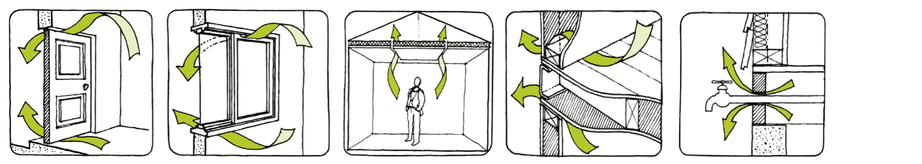
ESTRATEGIAS PARA TENER VIVIENDAS ENERGÉTICAMENTE EFICIENTES
CONSERVAR
Figura 18: “Puentes térmicos e infiltraciones de aire”
Fuente: Bustamante (2009), Guía de diseño para la Eficiencia Energética en la vivienda social

Slide 17


ESTRATEGIAS PARA TENER VIVIENDAS ENERGÉTICAMENTE EFICIENTES
ALMACENAR
2.
ALMACENAR
Energía
La que es liberada cuando disminuye la temperatura.
3.
DISTRIBUIR
Esquema 6 (Elaboración propia).

Slide 18

4 CONCEPTOS CLAVES EN LAS ESTRATEGIAS EN PERIODOS CALUROSOS
1.
2.
3.
4.
EVITAR
PROTEGER
MINIMIZAR
DISIPAR
Sobrecalentamiento de la vivienda.
Ventanas de la radiación solar
directa.
Uso de aparatos que produzcan calor dentro de la vivienda.
El calor acumulado en la vivienda.
Ejemplo
Disipar el calor acumulado en el entretecho de la vivienda.
Ejemplo
Con aleros orientados al norte, celosías exteriores al oriente o vegetación.
Ejemplo
Disminuir la iluminación artificial
o el uso del horno
de cocina.
Ejemplo
Enfriando el ambiente exterior para el ingreso de corrientes frías y la ventilación natural.
Esquema 7 (Elaboración propia).

Slide 19
ESTRATEGIAS PARA TENER VIVIENDAS ENERGÉTICAMENTE EFICIENTES
Para periodos calurosos
Fuente: Guía del docente “Energía eléctrica en Chile”.

Slide 20
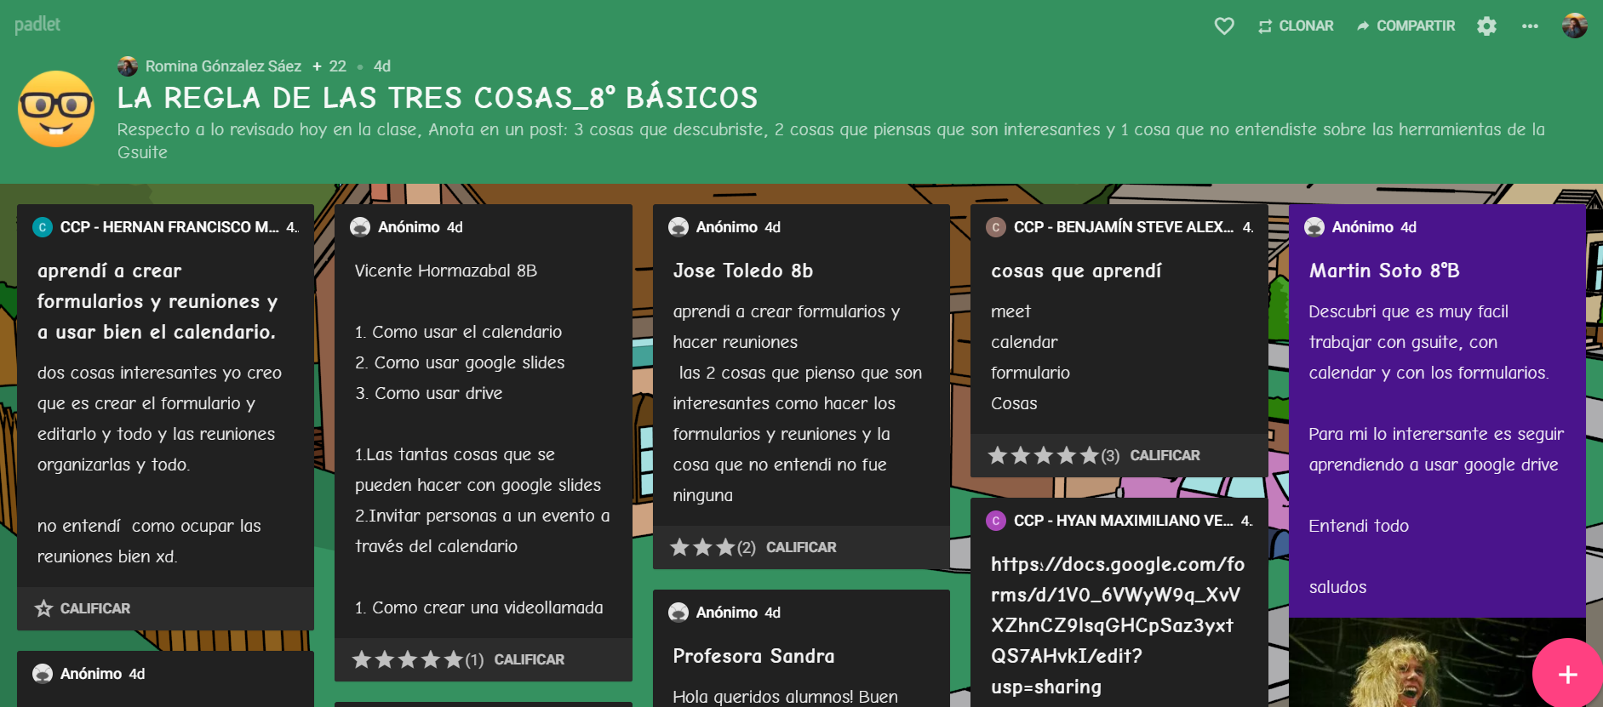
PARA FINALIZAR…
“LA REGLA DE LAS 3 COSAS”
A través de un post en un muro de Padlet, escribe:
3 cosas que descubriste a través de la revisión de este material, 2 cosas que te parecieron interesantes y 1 cosa que no entendiste.
Observación: El o la docente debe abrir una cuenta en padlet y previamente crear un muro para compartir con sus estudiantes. Solo necesita su gmail, y es gratuito.

Slide 21
ENERGÍA ELÉCTRICA EN CHILE
Fuentes de energía no convencionales y circuito eléctrico domiciliario
CIENCIA CIUDADANA
MÓDULO III / CLASE 4 / Ob. 3
MATERIAL DE APOYO PARA EL PROFESOR
Tiempo estimado para ser trabajado en 2 a 3 clases

